Slide 1
Assembly
Ionescu Andrei Ionut

Slide 2
Cheat Sheet
https://trailofbits.github.io/ctf/vulnerabilities/references/X86_Win32_Reverse_Engineering_Cheat_Sheet.pdf

Slide 3
Registre I
Procesorul x86 pe 32 de biti are 6 registre generale cu care puteti lucra:
eax
ebx
ecx
edx
edi
esi
Mai exista 2 registre speciale pentru lucrul cu stiva: ebp, esp

Slide 4
Registre II
Registrele prezentate anterior au toate 32 de biti marime (de aici si numele de x86-32)
Registrele ebp si esp sunt utile pentru lucrul cu stiva si contin adrese din memorie care au 32 de biti, deci marimea lor nu este variabila.
Registrele eax, ebx, ecx si edx au toate si variante reduse. Ex. Pentru eax(32 bit) avem
ax(16 bit), al(8 biti), ah(8 biti). Similar avem si pentru celelalte registre.
Registrele edi si esi au variantele “di” si “si” pe 16 biti, dar NU au si variante pe 8 biti

Slide 5
Byte order
Procesoarele x86 folosesc little endian!
Numarul 0xdeadbeef in little endian este reprezentat ca fiind 0xef 0xbe 0xad 0xde

Slide 6
Tipuri de instructiuni
Instructiunile au fie 1 argument, fie 2.
Ex: inc eax -> are un singur argument
mov eax, ebx -> are 2 argumente
La instructiunile cu 2 argumente, rezultatul operatiei este stocat in primul argument.

Slide 7
Asignarea de valori
In assembly, in principal lucram cu registre. Pentru a pune intr-un registru o anumita valoare folosim instructiunea mov.
Ex: mov eax, ebx -> Mutam in registrul eax ceea ce este in registrul ebx
Atentie la dimensiuni: mov eax, bx -> NU va functiona deoarece eax are 32 de biti, iar bx are 16 biti, astfel ca va fi o diferenta de dimensiune si va genera eroare de compilare.

Slide 8
Operatii aritmetice I
Principalele operatii aritmetice sunt: add, sub, inc(incrementeaza cu 1 valoarea), dec(decrementeaza cu 1 valoarea).
Ex: add eax, 2 -> Adaugam 2 la ceea ce se afla in registrul eax

Slide 9
Operatii aritmetice II - mul
Pentru a inmulti 2 numere folosim instructiunea mul. Aceasta instructiune are niste reguli putin mai speciale. Instructiunea primeste un singur argument pe care il va inmulti cu ceea ce se afla in eax, in functie de dimensiunea acestui argument.
Ex: mul ebx -> Calculam eax * ebx
In functie de dimensiunea argumentului avem:
Daca argumentul are un singur octet: calculam al * arg, iar rezultatul este stocat in ax
Daca argumentul are 2 octeti: calculam ax * arg, iar rezultatul este stocat in dx:ax
Daca argumentul are 4 octeti: calculam eax*arg, iar rezultatul este stocat in edx:eax
Notatia edx:eax inseamna ca daca rezultatul inmultirii nu incape pe 4 octeti, partea superioara va fi in edx, iar cei mai putin semnificativi 32 de biti vor fi in eax. Daca rezultatul incape in 32 de biti, edx va fi 0, iar produsul va fi in eax.
Un link util: https://c9x.me/x86/html/file_module_x86_id_210.html

Slide 10
Operatii aritmetice III - div
Pentru a inmparti 2 numere folosim instructiunea div. Similar cu mul, si aceasta are niste reguli speciale si depinde de dimensiunea argumentului. De data aceasta, deimpartitul se afla in registrele edx si eax separat.
Ex: div ebx -> deimpartitul se afla in edx:eax, deci calculam edx:eax / ebx, catul va fi stocat in eax, iar in edx vom avea restul
In functie de dimensiunea impartitorului avem:
Impartitorul are 1 octet: deimpartitul este ax, catul al, restul ah
Impartitorul are 2 octeti: deimpartitul este dx:ax, catul ax, restul dx
Impartitorul are 4 octeti: deimpartitul este edx:eax, catul eax, restul edx
Un link util: https://c9x.me/x86/html/file_module_x86_id_72.html

Slide 11
Operatii pe biti
Operatiile obisnuite pe biti sunt: and, or, xor
Pentru shiftari se folosesc: shl(shiftare la stanga), shr(shiftare la dreapta)

Slide 12
Adresarea memoriei I
In programele pe care le veti scrie veti lucra atat cu registre, cat si cu memoria. Pentru a lucra cu memoria va trebui sa folositi adresele de memorie. Pentru a identifica ceea ce se afla la o adresa de memorie se folosesc paranteze patrate.
Ex: mov eax, [x] -> mutam in eax ceea ce se afla la adresa x
mov eax, x -> mutam in eax ADRESA x, nu cee ce se afla inauntru
ATENTIE! Fiti foarte atenti la dimensiunea datelor stocate in memorie. Daca spre exemplu la adresa 0xdeadbeef se afla un intreg pe 2 octeti atunci:
mov eax, [0xdeadbeef] -> NU este corect deoarece in eax vom introduce cei 2 octeti ai numarului nostru, dar si inca 2 alti octeti care apoi pot provoca bug-uri nedorite.
mov ax, [0xdeadbeef] -> corect deoarece citim de la adresa doar 2 octeti. Trebuie totusi sa golim eax in prealabil, pentru a nu ramane “resturi” din ceea ce s-a aflat anterior in eax.

Slide 13
Adresarea memoriei II
Pentru a folosi o adresa nu este neaparat necesar sa calculam in prealabil adresa exacta pe care o dorim, putem sa facem calcule in interiorul parantezelor patrate pentru a obtine adresa dorita. Modurile de adresare:
Directa -> indicam exact adresa de memorie, ex: [0xdeadbeef]
Indirecta -> luam adresa dintr-un registru, ex: [esi]
Bazata -> putem aduna sau scadea din adresa continuta intr-un registru, ex: [esi + 8]
Indexata -> index * scala + deplasament, ex: [ebx * 3 + 2], [ebx * 6]
Bazata si indexata fara scala -> baza + index + deplasament, ex: [ebx + edx + 4]
Bazata si indexata cu scala -> baza + index * scala + deplasament, ex: [ebx + ecx * 4 + 3]
Pe scurt, putem face calculi care contin maxim 2 registre si o inmultire.

Slide 14
Jumpuri
In assembly nu avem if-uri, dar avem jumpuri. Pentru a mima un if, mai intai facem o comparatie.
Ex: cmp eax, 0 -> verificam daca eax este sau nu 0
In functie de rezultatul de la comparatie putem face urmatoarele jumpuri uzuale:
je(jump equals) -> daca sunt egale cele 2 argumente comparate, atunci se sare la tag
jne(jump not equals) -> daca cele 2 argumente NU sunt egale se face jump
jmp(jump) -> se face saltul indifferent
jg(jump grater) -> arg1 > arg2 se face jumpul
jl(jump lower) -> arg1 < arg2 se face jumpul
jge si jle -> sunt ca jg si jl, doar ca se face jumpul si daca cele 2 argumente sunt egale

Slide 15
Declararea variabilelor I
Pe langa registre, penrtru a lucra cu date ne declaram variabile (ca in C spre ex. Int x)
Sunt 3 tipuri de declarari:
Folosind equ: ex. Len equ 10 -> equ este echivalentul lui define din C. Acolo unde apare in cod len, se va alipi 10
Folosind d(declare): ex. Num dd 10 -> este echivalent cu int num = 10;
Folosind res(reserve): ex. num resd 1 -> este echivalent cu int num; (!!FARA INITIALIZARE)

Slide 16
Declararea variabilelor II
Atat declare cat si reserve au acelasi prefix pentru orice dimensiune (d/res), dar un suffix diferit in functie de dimensiunea datelor cu care se lucreaza
db/resb -> lucreaza cu bytes, este echivalent cu char x;
dw/resw -> lucreaza cu words, este echivalent cu short x;
dd/resd -> lucreaza cu double words, este echivalent cu int x;
Foarte mare atentie la dimensiunea datelor declarate!!!
Pentru a accesa ceea ce se afla in interiorul variabilelor declarate cu d sau res, trebuie neaparat sa folosim [], altfel daca avem num db 10 si folosim num (nu [num]), atunci lucram cu adresa de memorie, NU cu ce se afla in num, adica 10.

Slide 17
Declararea variabilelor III
Daca vrem sa declaram un sir cu d facem astfel:
Ex. arr dd 10, 20, 30
Daca vrem sa declaram un sir cu res, trebuie sa spunem si cate elemente vrem sa alocam
Num resd 1 -> echivalent cu int num;
Num resd 10 -> echivalent cu int num[10];

Slide 18
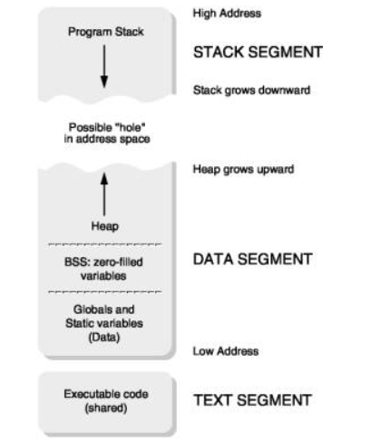
Stiva
Stiva este o zona de memorie in care putem sa tinem ce vrem noi
Stiva creste de sus in jos.
Avem 2 registre speciale pentru stiva: ebp si esp
Pentru a adauga ceva pe stiva, folosim push, iar pentru a scoate
folosim pop: ex. push eax, pop eax
Tot ce adaugam pe stiva trebuie sa si scoatem(acelasi numar de
push-uri ca si pop-uri), altfel vom avea seg fault.

Slide 19
Functii I
O functie incepe cu instructiunile:
push ebp
mov ebp, esp
O functie se termina cu instructiunile:
leave
Ret
Intre aceste instructiuni putem scrie absolut ce dorim ca sa obtinem functionalitatea dorita.
!!!Conventia cdecl: FIECARE FUNCTIE POATE (SI VA) MODIFICA REGISTRELE EAX, ECX, EDX, DAR TREBUIE SA PASTREZE REGISTRELE EBX, EDI SI ESI.
!!!Pentru a evita erori, inainte de fiecare apel de functie sa va uitati daca aveti nevoie de ce se afla in registrele eax, ecx si edx, si daca da, sa dati push la registrul respectiv!!!

Slide 20
Functii II
Pentru a apela o functie se foloseste instructiunea call. Ex. call functie
Daca vrem ca functia noastra sa aiba si parametri, atunci functia presupune ca ii va avea deasupra adresei de intoarcere.
Limbajul C este un limbaj care adauga parametri de la dreapta la stanga.
Ex. Daca vrem sa apelam printf(“%d\n”, x), iar x este in eax si“%d” este un sir de caractere definit :
String db “%d”, 10, 0
Atunci pentru a apela printf avem instructiunile:
push eax
push string
call printf
add esp, 8
Ultima instructiune este echivalenta cu 2 pop-uri

Slide 21
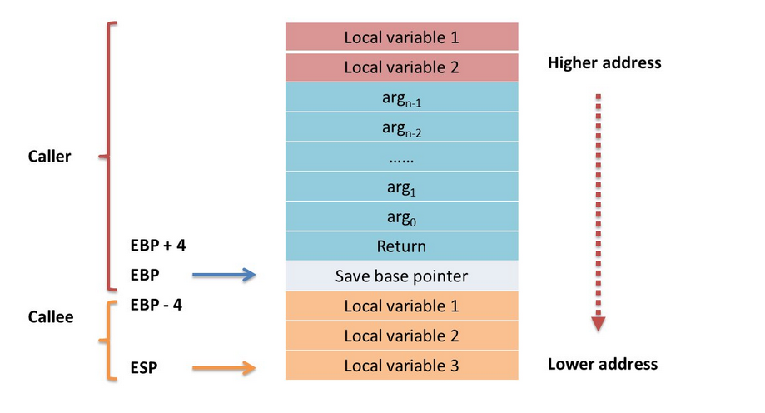
Functii III

Slide 22
Functii IV
Asa cum se poate observa pe slide-ul anterior, la adresa ebp + 4 se afla adresa la care ne intoarcem dupa terminarea functiei
Pentru a obtine argumentele functiei, le vom lua de la ebp + 8 in sus.
Spre exemplu daca avem functie fct (int x, short y)
x se afla la ebp + 8, fiind primul argument (incepand din dreapta)
y se afla la ebp + 12, fiind al 2-lea argument, iar x are 4 octeti
!!! Return-ul unei functii este mereu stocat la final in registrul eax !!!

